Slide 1
Использование технологии «СИНКВЕЙН» в речевом развитии дошкольников
,

Slide 2
«Речь - великая сила: она убеждает, обращает, принуждает» Р. Эмерсон
Целевые ориентиры речевого развития дошкольников (согласно ФГОС ДО):
ребенок достаточно хорошо владеет устной речью, может выражать свои мысли и желания;
активно взаимодействует со сверстниками и взрослыми, строит речевое высказывание в ситуации общения;
способен договариваться, учитывать интересы и чувства других, сопереживать неудачам и радоваться успехам других, стараться разрешать конфликты;
творческие способности ребенка проявляются в придумывании сказок, он может фантазировать вслух, играть звуками и словами;
может выделять звуки в словах, у ребенка складываются предпосылки грамотности;
проявляет любознательность, задает вопросы, интересуется причинно-следственными связями (как? почему? зачем?), пытается самостоятельно придумывать объяснения явлениям природы и поступкам людей;
способен к принятию собственных решений

Slide 3
Что такое «СИНКВЕЙН»?
Слово «синквейн» происходит от французского слова «пять»
и означает «стихотворение, состоящее из пяти строк».
Синквейн – это не обычное стихотворение, а стихотворение, написанное в соответствии с определёнными правилами
Актуальность и целесообразность использования синквейна :
открываются новые творческие интеллектуальные возможности;
способствует обогащению и актуализации словаря;
носит характер комплексного воздействия (развивает речь, память, внимание, мышление)
используется для закрепления изученной темы;
является игровым приемом.

Slide 4
Правила написания синквейна:
Синквейн для дошкольниками как увлекательная игра.
Но нужно помнить, что необходимо составлять синквейн только на темы хорошо известные детьми и обязательно показывать образец.
1-я строка – одно слово, обычно существительное, отражающее тему синквейна.
2-я строка – два слова, прилагательные, описывающие основную мысль.
3-я строка – три слова, глаголы, описывающие действия в рамках темы.
4-я строка – фраза из нескольких слов, показывающая отношения автора к теме, предложение по теме.
5-я строка – слова, связанные с первым, отражающие сущность темы (ассоциации).
Чёткое соблюдение правил написания синквейна не обязательно.

Slide 5
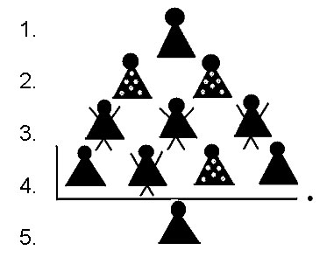
Алгоритм составления синквейна
Модель синквейна
Предмет (тема) –слово-предмет
Слова-признаки по теме.
Слова- действия по теме.
Предложение по теме.
Ассоциация по теме: одно слово-предмет

Slide 6
Работа по обучению дошкольников составлению синквейна ведется поэтапно:
I этап – подготовительный
(сентябрь-декабрь первого года обучения)
Цель: знакомство и обогащение словаря дошкольников словами-понятиями: «слово-предмет», «слово-определение», «слово-действие», «слово-ассоциация», «предложение», введение символов этих слов.
Словесные игры и упражнения («Кто это? Что это?», «Отгадай загадки», «Узнай по описанию», «Скажи, какой? какая? какое? какие?», «Подбери признаки», «Кто что делает?» и другие). Не требуют специальной подготовки, поэтому можно играть даже в свободное время.
Дидактические игры (настольно-печатные материалы).

Slide 7
Условные обозначения слов для составления синквейна детьми:
Слово – живой предмет (кто?)
Слово – неживой предмет (что?)
Слово – определение (какая? какой? какое? какие?)
Слово – действие (что делает? что делают?)
Предложение
Слово – ассоциация

Slide 8
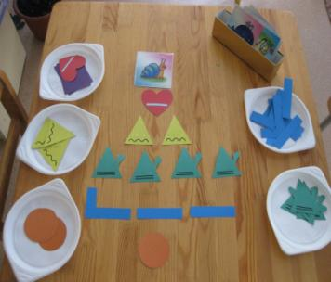
II этап – основной (январь – май первого года обучения).
Цель: знакомство с алгоритмом составления синквейна, формирование первоначального умения составлять синквейн (с помощью педагога).
Алгоритм составления синквейна для дошкольников:

Slide 9
III этап -практический
(до конца второго года обучения).
Цель: Формирование умения и совершенствование навыка составления дидактического синквейна по лексическим темам.
Тема его может быть любой:
о природе;
о картине и литературном герое;
о маме или папе;
о настроении;
…
…

Slide 10
Дети сочиняют синквейны
Машина
Красивая, быстрая
Стоит, паркуется, , разгоняется
Моя машина самая красивая.
Игрушка.

Slide 11
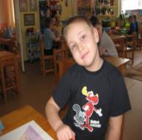
ДОМ
Дом
Многоэтажный, кирпичный
Строится, стоит, нравится
Я люблю свой новый дом.
Семья

Slide 12
Составить синквейн по теме «Семья»
1.Слово-предмет
2.Слова – признаки(2)
3. Слова-действия (3)
4. Предложение по теме
5. Синоним, ассоциация.

Slide 13
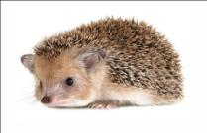
СИНКВЕЙН -ЗАГАДКА
1. ?
2. Cерый, колючий
3. Фыркает, спит, сворачивается.
4. Мне нравится этот зверек
5. Лес.

Slide 14
Педагогическая ценность
Составление синквейна похоже на игру, ведь сочинять весело,
полезно и легко! Можно научить составлять синквейны детей,
ещё не умеющих читать!
Обогащает словарный запас.
Учит формулировать идею (ключевую фразу).
Позволяет почувствовать себя хоть на мгновение творцом.
Получается у всех.
Активизирует и развивает мыслительную деятельность.

Slide 15
Синквейн о синквейне
1. Синквейн.
2. Творческий, активизирующий.
3. Развивает, обогащает, уточняет.
4. Синквейн помогает учиться.
5. Технология.

